Slide 1
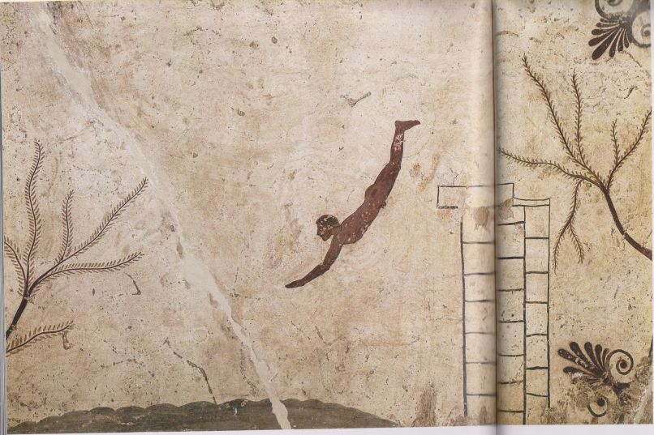
Il tuffatore, V sec. A. C., Paestum

Slide 2
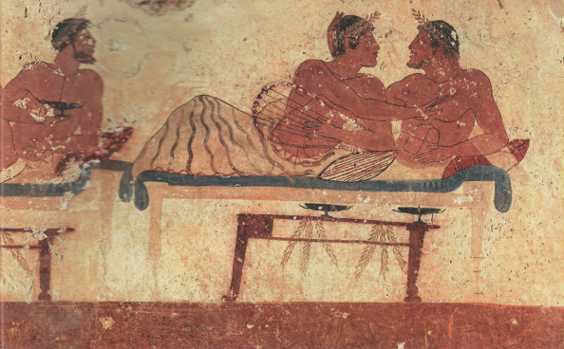
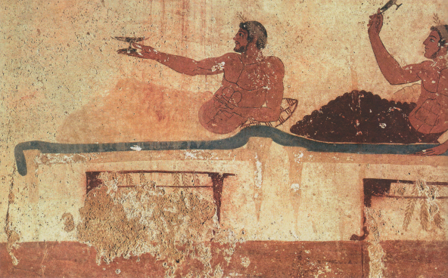
Scena di banchetto dalla tomba del tuffatore, V sec. A. C. Paestum , Museo Arch. Nazionale
ee

